Slide 1
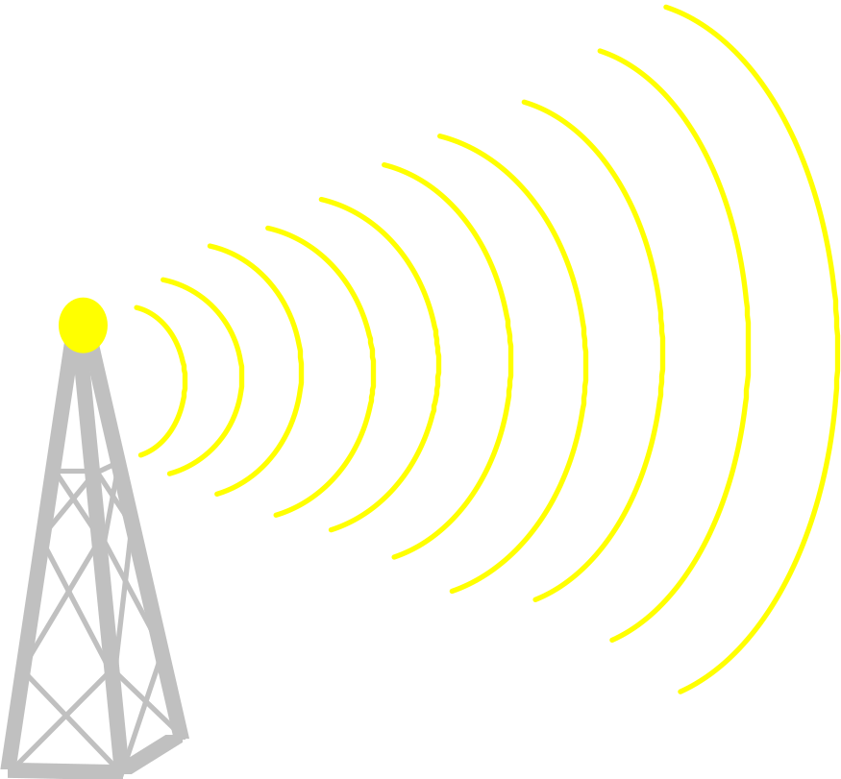

金融服务
与
电子商务时代的批发业务
中国金融学院电子商务研究所 陈进

Slide 2
电子商务
电子商务：通过公共计算机网络进行商务活动的现代方式，该方式将突破传统商务在时间、地域上的限制，成为方便、快捷、安全可靠的新兴电子化活动模式。
电子商务内容：数字化生活内容，网上商场购物、网上金融服务、网上广告、网上业务、网上信息查询、网上消费、网上社会服务。
电子商务要求：商务活动具有安全、可靠、快速、明确和方便的特点。无论你在国际互连网络（INTERNET）、还是在企业专用网络上都可随时随地开展电子商务活动。
电子商务的问题：并不是一个简单的技术问题，它所涉及的社会、经济、金融、法律以及生活等许多全新的困难和问题。虚拟世界。
电子商务的健康发展要求：
  一方面人们的工作生活方式、思想观念和管理方法都将有根本的变革；
  另一方面国家宏观控制和管理需要对电子商务进行立法和规范；
  再者技术安全上必须完善可靠。
电子商务的发展：电子商务将在全世界范围内得到迅速的发展，并由此逐步改变人们传统的工作、学习、生活方式以及与之配套的社会服务模式。

Slide 3
世界贸易组织1998年发表报告书
《电子商业与世贸组织的角色》
电子商业将大大推动对外贸易，而这种联网革命将对服务业产生强烈的冲击；
电子商业的定义，是指通过电话传真、信用卡、电视和自动出纳机的交易，当然也包括通过网际网络的网上交易；
网际网络全球用户将从1996年6000万人增至2001年的3亿人；
上网交易额将从1996年的6亿美元激增至2000年的665亿美元，美国在2002年销售额将达3270亿美元；
1996年跨国界贸易的杂项开支为5万亿美元左右，世贸组织估计2001年通过网际网络的外贸额将达600亿美元；
通过网际网络管理的资产总值，在1996年至2000年间也将激增四倍，涨至4740亿美元；
电子商业将改变许多服务业，从旅游、娱乐、教育、医疗到政府采购等。金融和通信业所受到的影响，将是最大的。

Slide 4

电子商务时代
21世纪将进入电子商务时代：是社会发展的必然，我们将别无选择地生活在电子商务时代。如何面对电子商务方式、如何适应数字化生存并积极参与电子商务时代的国际竞争，是涉及到每个人、每个企业、部门及国家发展与生存的重大问题，也国家部门现在应该开始解决的问题。
电子商务环境
    国际互连网络
    安全信息传输
    电子货币支付
    数字化社会
    电子商务活动环境要求
    电子商务经济、社会环境

Slide 5

电子商务活动
电子商务活动方式
    电子业务方式
    电子消费方式
    电子贸易方式
    电子数据传输
    电子认证
    电子化管理
面对电子商务
    认识电子商务
    掌握电子商务方法
    开展电子商务活动
    参与电子商务的国际竞争

Slide 6

各国政府的七大政策挑战
电子商务的政策问题：
    网际网络的基础设施
    法律
    标准条例架构
    交易安全
    隐私问题
    税务
    电子货币

Slide 7
发展网上金融服务
电子商务带动的金融服务有：
  金融服务：网上银行和贸易，会计帐务管理；
  保险业：代理服务、网上报价、理赔管理；
  投资理财业：网上证券交易、委托投资、财产管理；
  金融信息服务业：发布与统计信息，咨询、评估与论证管理。
金融业相应的新兴业务有：
  安全电子交易系统服务
  企业、个人理财管理
  委托投资管理
  网络证券交易与管理
  网络外汇交易与管理
  电子（数字）货币管理
  网上保险业务与管理
  网络金融信息服务
  金融评估和认证服务
  金融安全服务

Slide 8

电子货币系统
电子货币：
是以金融电子化网络为基础，以商用电子化机具和各类交易卡为媒介，以电子计算机技术和通信技术为手段，以电子数据（二进制数据）形式存储在银行的计算机系统中，并通过计算机网络系统以电子信息传递形式实现流通和支付功能的货币。
电子货币系统包括：
    电子支票系统
    信用卡系统
    电子现金系统
电子货币具有以下特点：
    以电子计算机技术为依托，进行储存支付和流通；
    应用广泛，可广泛应用于生产、交换、分配和消费领域；
    融储蓄、信贷和非现金结算等多种功能为一体；
    电子货币具有使用简便、安全、迅速、可靠的特征；
    现在阶段电子货币的使用通常以银行卡（磁卡、智能卡）为媒体；

Slide 9
电子货币支付方式的发展
电子货币支付方式：
代表着电子货币支付发展的不同阶段。
第一阶段是银行利用计算机处理银行之间的货币汇划业务，办理汇划结算；
第二阶段是银行计算机与其他机构计算机之间资金的汇划，如代发工资等业务；
第三阶段是利用网络终端向客户提供各项银行服务，如客户在自动柜员机（ATM）上进行取、存款操作等；
第四阶段是利用银行销售点终端（POS）向客户提供自动的扣款服务，这是现在阶段电子货币支付的主要方式；
第五阶段是最新发展阶段，电子货币可随时随地通过公共网络（INTERNET）进行直接转帐结算，形成电子商务环境。这是正在发展的形式，也将是下一世纪的主要金融支付方式。

Slide 10
网上电子货币的发展
网上金融服务已经在世界范围内开展。网络金融服务包括了人们的各种需要内容，网上消费、网上银行、个人理财、网上投资交易、网上保险等。这些金融服务的特点是通过电子货币进行及时电子支付与结算。Internet上的电子货币系统发展非常快，典型的电子货币包括：
电子支票系统（E-check\NetBill\NetCheque）
信用卡系统（CyberCash\First VirtualHolding）
数字化电子现金系统（MONDEX\NetCash\Digicash）

Slide 11
电子资金转帐系统
电子资金转帐系统的主要功能是提供电子付款服务，具体发展有：
特约商户的POS（ Point Of Sale销售点终端）支付系统（电话线路系统）；
企业与企业的电子支付系统（企业银行专线系统）；
公共网络金融支付系统（INTERNET系统）。
国际支付系统（VISA.NET\BANK.NET\SWIFT等系统）

Slide 12
电子货币的发展
电子钱夹：是网络上的软件系统（由认证中心发放），其中包含经过认证的信用卡、身份证等。客户利用电子钱夹，可使用其中的信用卡随时、随地完成安全支付操作。有关个人、信用卡及密码信息经过加密后直接传送到银行进行支付结算。
电子钱包（智能卡形式）：智能卡形式的电子现金钱包，多用途形式的电子现金，可以在网络上直接进行小额现金支付。它可以随时通过INTERNET从银行帐号上下载现金。保证电子现金使用的便捷性。这种智能卡还可以带密码，保证使用安全。
电子支票：企业用于转帐支付。在企业内就可通过INTERNET按照特定形式电子化支票进行转帐支付。

Slide 13
电子商务货币系统要求
欧洲中央银行（EUROPEAN CENTRAL BANK）最新发表的报告（REPORT ON ELECTRONIC MONEY，AUGUST 1998）讨论了建立电子货币系统的最低要求：
  严格管理：电子货币的发行需要进行严格管理；
  可靠明确的法律准备：明确定义与电子货币相关方（消费者、商家、银行和操作者）的权利和义务，并可明确作为判决依据。
  技术安全保障：电子货币系统必须在技术、组织和处理过程方面知道足够安全，以防止盗窃活动，特别是防伪造。
  防范犯罪活动：在电子货币方案中必须考虑防范例如洗钱等犯罪活动。
  货币统计汇报：电子货币系统必须向相关国家中央银行汇报货币政策要求的有关信息。
  可回购：电子货币发行商在电子货币持有者要求下必须可向中央银行一对一回购货币。
  储备要求：中央银行可以向所有电子货币发行商提出储备要求。

Slide 14
电子货币发展战略
电子货币系统的发展是关系到下一世纪国家经济建设、宏观控制管理以及国际金融合作的大事；它的发行、管理及技术保障有特殊要求；
可在原有的银行卡系统的基础上进行扩展改造，发展公共网络信用卡支付系统；
智能卡形式的电子现金，特别是多用途电子钱包具有巨大的潜力；
金融专用网络可逐步改造过渡成为公共网络，由此扩展金融服务方式和领域；
中央银行应建立电子货币的自动化监控和管理的体系；
研究开发电子货币支付的安全技术保障和管理的方法及设备；
建立完善的电子货币的发行、交易流量的监测与统计机制，保障电子货币系统的工作；
建设全国统一管理的数字认证中心，确认参加电子商务活动人员（消费者、商家、银行、工商税务、政府管理部门）的合法身份；保障电子交易安全可靠。
研究制定相关的法律法规，促进电子商务发展；
在经济活动中的各个方面都促进电子商务环境的形成；
在开展国际性电子商务的交流与合作，积极参加全球电子商务活动；
发挥中央银行的管理、协调作用，集中力量研究、制定规范和政策。规范电子货币系统。

Slide 15
网上支付的要求
安全性要求
完整认证(知道与谁交流)
信息完整
无拒付支付
有效的查帐机制
隐私权
非安全性要求
低成本
大型金融机构
普遍性技术
可度量
交易模式的一般性

Slide 16
认证中心的建立
公共网络系统的安全性则依靠用户、商家的认证，数据的加密及交易请求的合法性验证等多方面措施来保证。
电子交易过程中必须确认用户、商家及所进行的交易本身是否合法可靠。一般要求建立专门的电子认证中心（CA）以核实用户和商家的真实身份以及交易请求的合法性。认证中心将给用户、商家、银行等进行网络商务活动的个人或集团发电子证书。

Slide 17
电子贸易的基础环境
    社会信用程度
    社会信息化发展状态
    金融支付安全
    电子商务法律法规
    政府管理支持

Slide 18
电子商务时代的金融服务
（1）家庭银行：家庭银行可提供完整方便的个人金融服务。个人可随时仅使用个人计算机或其他工具进入网上银行，进行支票、储蓄、货币市场、存款帐户的信息查询和管理等，可检查当前帐户余额，划拨资金。
（2）在线银行： 在线银行为企业或个人工商户提供信息查询、货币支付、储蓄业务、结算、在线投资等服务。例如发布金融信息（产品的现行利率和月费用），完成基本支票业务（提供多种支付方式，联机明细表和注册登记，已结算的支票联机记录和金融报告），货币市场服务，信用卡业务，基本储蓄业务等。
（3）网上购物与消费：电子商务环境要求商场、厂家、政府管理部门（税务、工商、海关等）、银行以及认证机构连接网络，形成信息流、物流和资金流的通畅。客户通过网上商场可进行商品预览、定货、金融支付等商务活动；个人可进行在线定票、购物、娱乐等消费

Slide 19
电子商务时代的挑战
电子商务带来的法律法规真空，经济金融管理问题；
新时代贸易、金融业务与系统的发展战略；
数字化电子货币的发行、支付与管理；
对付黑客的公共网络信息的安全保密问题；
涉及天量数字的可靠金融交易处理与管理；
经济金融信息的开发利用与安全保密问题；
新兴网上业务的开展、竞争与规范化；
传统业务与系统的改造和适应问题；
实力雄厚的国际机构的冲击和竞争；
电子商务时代有关人才的培养；
数字化生活的适应性变化；

Slide 20
电子商务战略意义
21世纪将进入电子商务时代，是社会发展的必然，我们将别无选择地生活在电子商务时代。
电子贸易的开展需要综合的环境，包括信用体系、金融服务系统、法律法规系统及信息基础系统的配合。
电子商务服务与金融支持将促进电子贸易的发展。有利于国际经济的发展。
电子商务的发展有助于我国改革开放、走向世界、参与国际竞争。

Slide 21

电子交易活动的发展
电子证券交易
NASQ
期货交易
外汇交易
电子批发
电子拍卖
电子竞标

Slide 22
电子商贸的发展
电子商务是革命性的变革，电子商贸是利用计算机网络进行贸易活动的电子化方式，有利于电子商贸活动的内容有：
无形商品：软件、声像、音乐、现代美术、设计图形产品；
有形商品：图书、资料、礼品、工业标准件产品；
特殊商品：远程教育、经验知识产品；
批发业务：集中批发进行电子化，可最大限度地公开、公平、低成本、快速交易。
电子商贸在如下几个方面将产生变化：
  贸易概念
  管理体系
  工作环境
  工作方式

Slide 23
电子贸易活动的方式
    连锁经营系统：提供电子通道，直接联系客户与生产厂家。
    生产配套系统：为生产经营提供直接通道。
    电子定货系统：进行商品、交通工具、客房、旅游等预定服务。
    电子批发系统：为多对多的贸易提供交易平台和保证服务。
    电子交易系统：进行证券、资本的在线电子化交易服务。

Slide 24
电子服务的方式
    经济信息服务：提供经济、金融、信息服务的系统；
    电子设备环境服务：提供辅助工具、场所、设备等服务；
    社会服务系统：方便人们工作、生活的服务系统，包括工作、娱乐和休闲等；
    远程教育系统：具有主动学习、发挥个性特点的教育方式。
今后的电子商务将按照整体化，从单一的贸易活动向多功能的管理活动发展，形成克服地域、时间限制的电子商务环境。

Slide 25
电子批发的环境支持
社会信用程度
社会信息化发展程度
金融支付安全
电子商务法律法规
政府管理支持
电子批发将是电子商务中贸易的重要方式，在我国将逐步从电子批发交易市场发展到，电子批发、管理和服务的综合型贸易服务，形成社会性电子商务环境。

Slide 26
电子批发业的支付形式与发展
电子批发业是典型的B TO B模式。电子批发需要有自动交易系统，参加企业具有一定的信用保证。传统支付方式有：
    汇款支付
    支票支付
    转帐支付
电子支付仍在发展之中，其支付方式将有如下形式：
  企业信用卡卡支付
  电子支票支付
  电子转帐支付
  信用认证支付

Slide 27
电子批发中的金融服务
电子支付的发展将大大促进电子批发的发展，特别是专业批发市场的建立，将有助于电子贸易逐步发展，今后将向管理型、信息化型的电子商务模式发展，参与国际化电子商务活动，实现我国的国际化电子贸易环境。
金融服务将符合电子批发的要求，在信用认证、资金汇划、担保、保险、投资等方面有所发展

Slide 28
金融与信息服务企业将密切结合电子商务的发展，在服务和支付工具上有所创新，促进电子贸易的发展。
谢谢大家！

